Slide 1
ОБЩАЯ ПОСЛЕДОВАТЕЛЬНОСТЬ ДЕЙСТВИЙ НА МЕСТЕ ПРОИСШЕСТВИЯ С НАЛИЧИЕМ ПОСТРАДАВШИХ

Slide 2
ПРИОРИТЕТНОСТЬ ОКАЗАНИЯ ПЕРВОЙ ПОМОЩИ
Тема 1 · п. 1.3 Порядок и приоритетность оказания первой помощи
Приоритет — состояния, непосредственно угрожающие жизни пострадавшего.
1. Оценить обстановку и обеспечить безопасность себе и пострадавшему.
2. Определить признаки жизни; при их отсутствии — начать СЛР, параллельно вызвать СМП.
3. Восстановить проходимость дыхательных путей при их нарушении.
4. Остановить угрожающее жизни наружное кровотечение.
5. Затем выполнить остальные мероприятия первой помощи по состоянию пострадавшего.
При нескольких пострадавших в первую очередь помогают тем, у кого есть угроза жизни
(отсутствие сознания/дыхания, массивное кровотечение). Не перемещать пострадавшего
без необходимости, кроме угрозы на месте происшествия.
2
Дополнено по алгоритмам первой помощи (приказ Минздрава РФ № 220н).

Slide 3
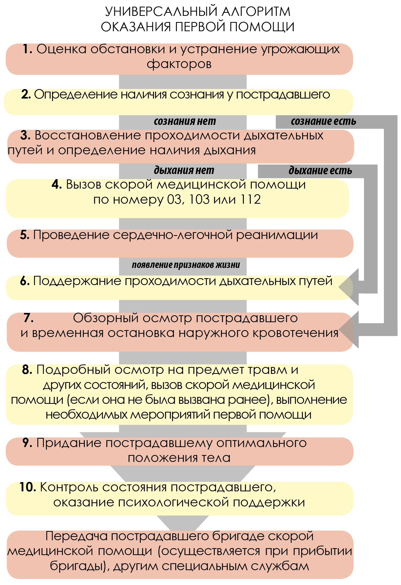
ОБЩАЯ ПОСЛЕДОВАТЕЛЬНОСТЬ ДЕЙСТВИЙ НА МЕСТЕ ПРОИСШЕСТВИЯ С НАЛИЧИЕМ ПОСТРАДАВШИХ
Тема 1 · п. 1.3 Порядок и приоритетность оказания первой помощи
Оценка обстановки и обеспечение безопасных условий для оказания первой помощи:
определить угрожающие факторы для собственной жизни и здоровья;
определить угрожающие факторы для жизни и здоровья пострадавшего;
устранить угрожающие факторы для жизни и здоровья;
прекратить действие повреждающих факторов на пострадавшего;
при необходимости, оценить количество пострадавших;
извлечь пострадавшего из транспортного средства или других труднодоступных мест (при необходимости);
переместить пострадавшего (при необходимости).

Slide 4
ОБЩАЯ ПОСЛЕДОВАТЕЛЬНОСТЬ ДЕЙСТВИЙ НА МЕСТЕ ПРОИСШЕСТВИЯ С НАЛИЧИЕМ ПОСТРАДАВШИХ
Тема 1 · п. 1.3 Порядок и приоритетность оказания первой помощи
Восстановление проходимости дыхательных путей и определение признаков жизни:
запрокинуть голову с подъемом подбородка;
выдвинуть нижнюю челюсть (при необходимости);
определить наличие нормального дыхания с помощью слуха, зрения и осязания;
определить наличие кровообращения путем проверки пульса на магистральных артериях (одновременно с определением дыхания и при наличии соответствующей подготовки).

Slide 5
ОБЩАЯ ПОСЛЕДОВАТЕЛЬНОСТЬ ДЕЙСТВИЙ НА МЕСТЕ ПРОИСШЕСТВИЯ С НАЛИЧИЕМ ПОСТРАДАВШИХ
Тема 1 · п. 1.3 Порядок и приоритетность оказания первой помощи
Проведение сердечно-легочной реанимации путем чередования:
давления руками на грудину пострадавшего;
искусственного дыхания «Рот ко рту», «Рот к носу», с использованием устройств для искусственного дыхания.
Поддержание проходимости дыхательных путей:
придать устойчивое боковое положение;
запрокинуть голову с подъемом подбородка;
выдвинуть нижнюю челюсть.
Остановка наружного кровотечения:
наложением давящей повязки;
пальцевым прижатием артерии;
прямым давлением на рану;
максимальным сгибанием конечности в суставе;
наложением жгута.

Slide 6
ОБЩАЯ ПОСЛЕДОВАТЕЛЬНОСТЬ ДЕЙСТВИЙ НА МЕСТЕ ПРОИСШЕСТВИЯ С НАЛИЧИЕМ ПОСТРАДАВШИХ
Тема 1 · п. 1.3 Порядок и приоритетность оказания первой помощи
Провести подробный осмотр пострадавшего и выполнить мероприятия по оказанию первой помощи:
провести осмотр головы;
провести осмотр шеи;
провести осмотр груди;
провести осмотр спины;
провести осмотр живота и таза;
осмотр конечностей;
наложить повязки при травмах различных областей тела;
провести иммобилизацию;
зафиксировать шейный отдел позвоночника;
прекратить воздействие опасных химических веществ на пострадавшего;
провести местное охлаждение при травмах, термических ожогах и иных воздействиях высоких температур или теплового излучения;
провести термоизоляцию при отморожениях и других эффектах воздействия низких температур.

Slide 7
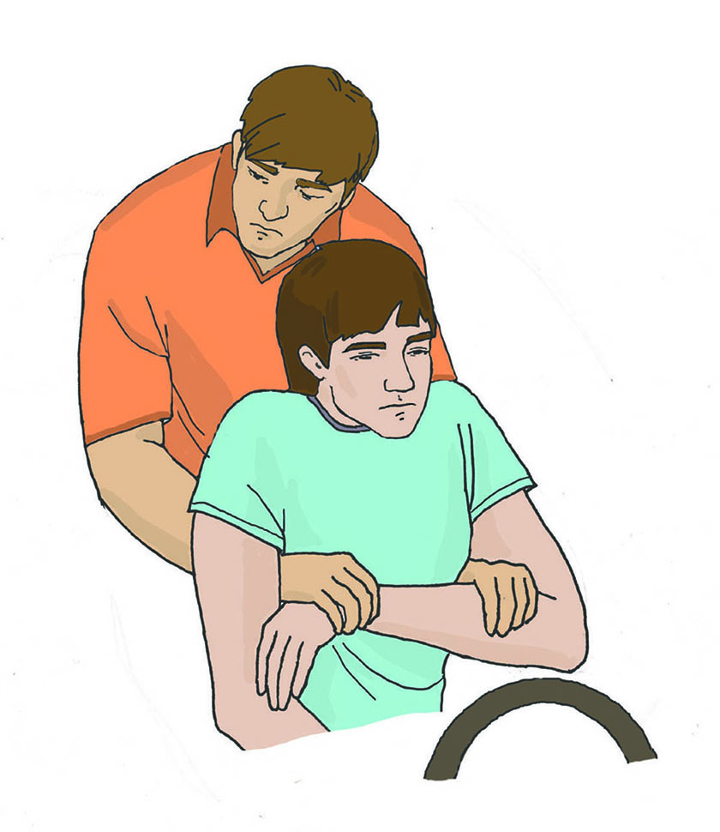
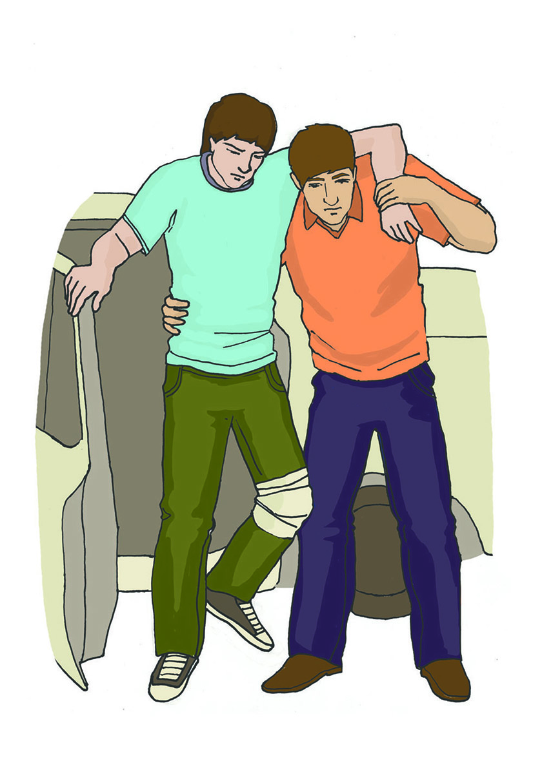
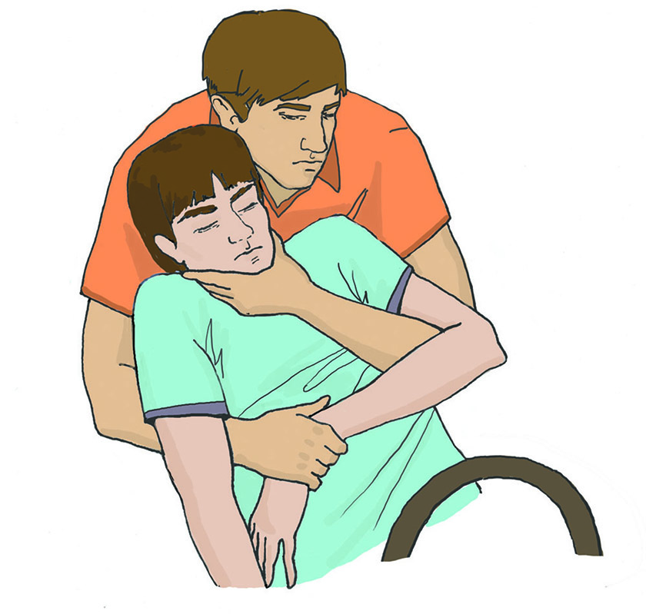
СПОСОБЫ ИЗВЛЕЧЕНИЯ И ПЕРЕМЕЩЕНИЯ ПОСТРАДАВШЕГО
Тема 1 · п. 1.6 Извлечение и перемещение пострадавших
Извлечение пострадавшего
(пострадавший в сознании)
Извлечение пострадавшего
(пострадавший без сознания)
Перемещение пострадавшего в одиночку с поддержкой

Slide 8
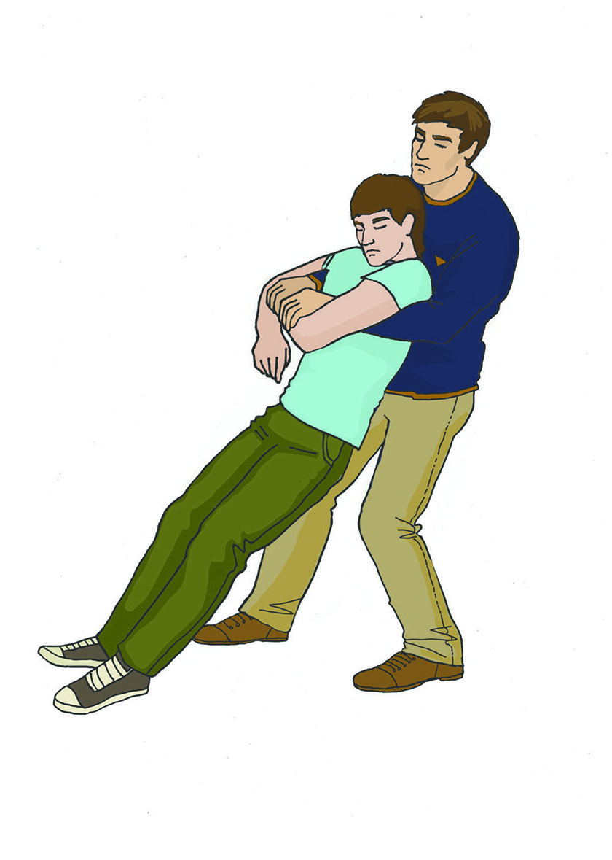
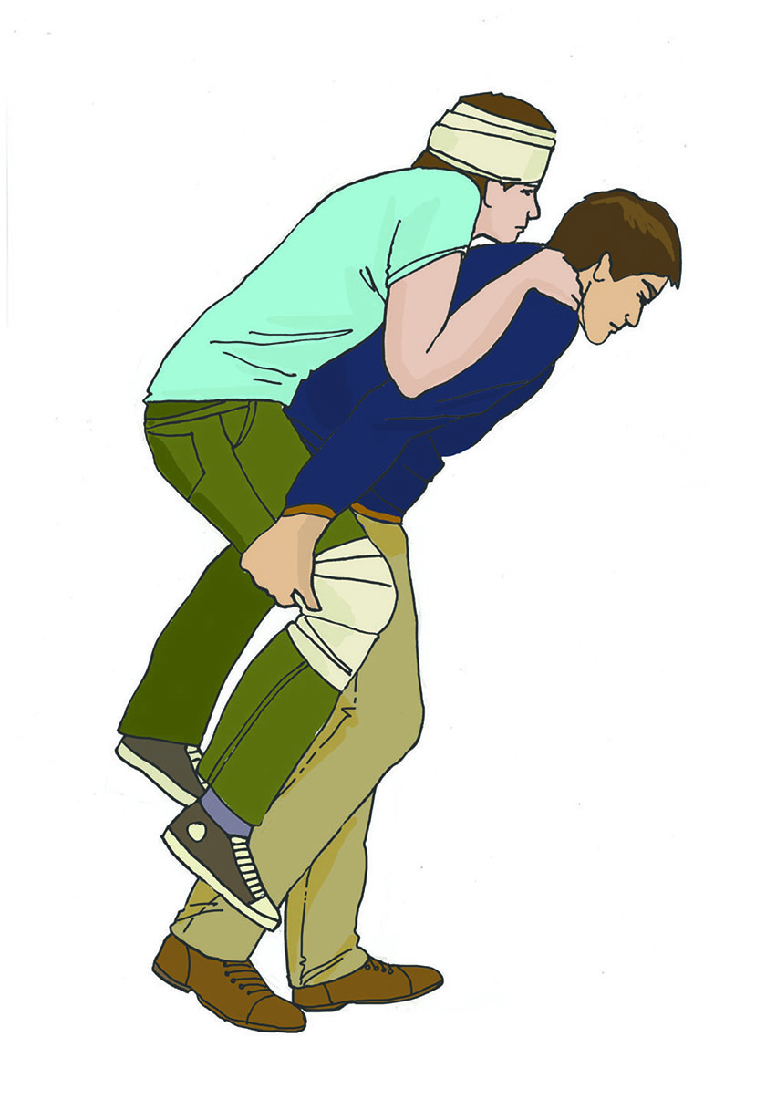
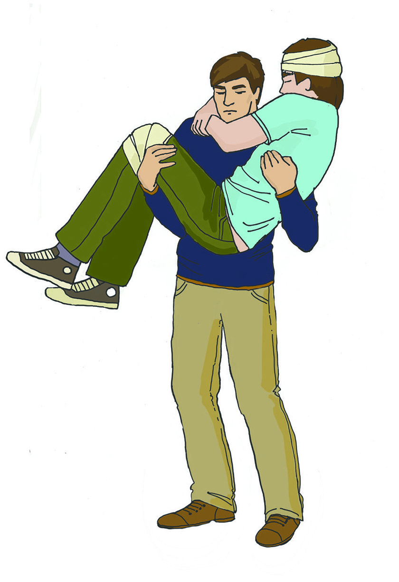
СПОСОБЫ ИЗВЛЕЧЕНИЯ И ПЕРЕМЕЩЕНИЯ ПОСТРАДАВШЕГО
Тема 1 · п. 1.6 Извлечение и перемещение пострадавших
Перемещение пострадавшего в одиночку волоком
Переноска пострадавшего в одиночку на спине
Переноска пострадавшего на руках

Slide 9
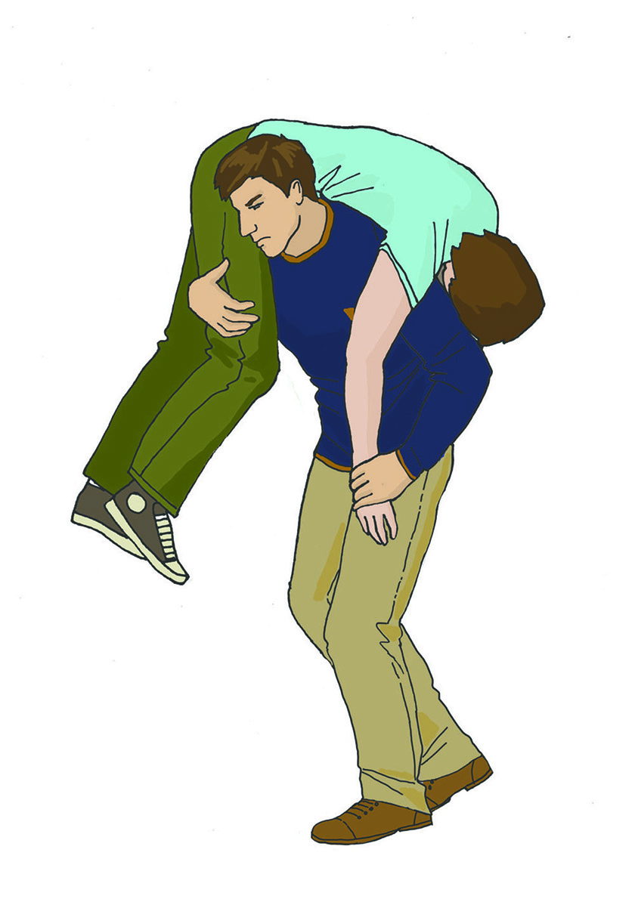
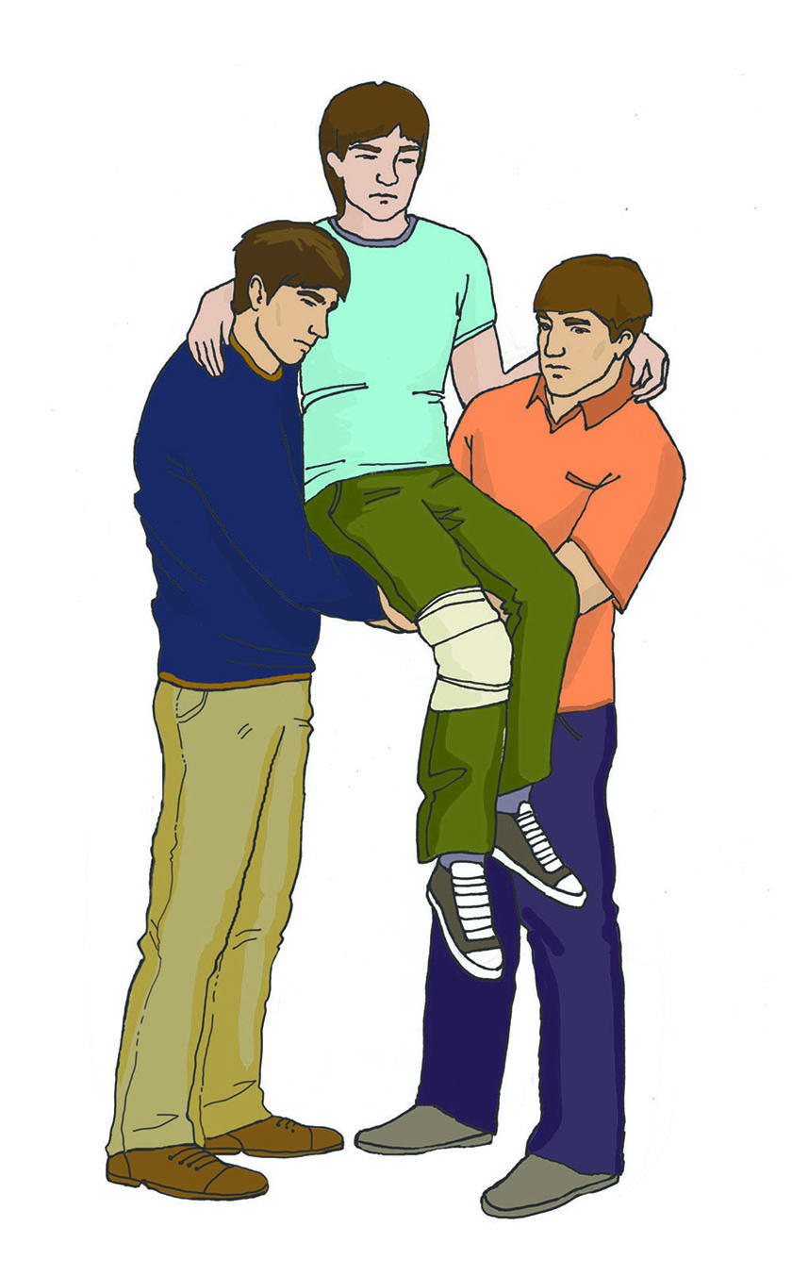
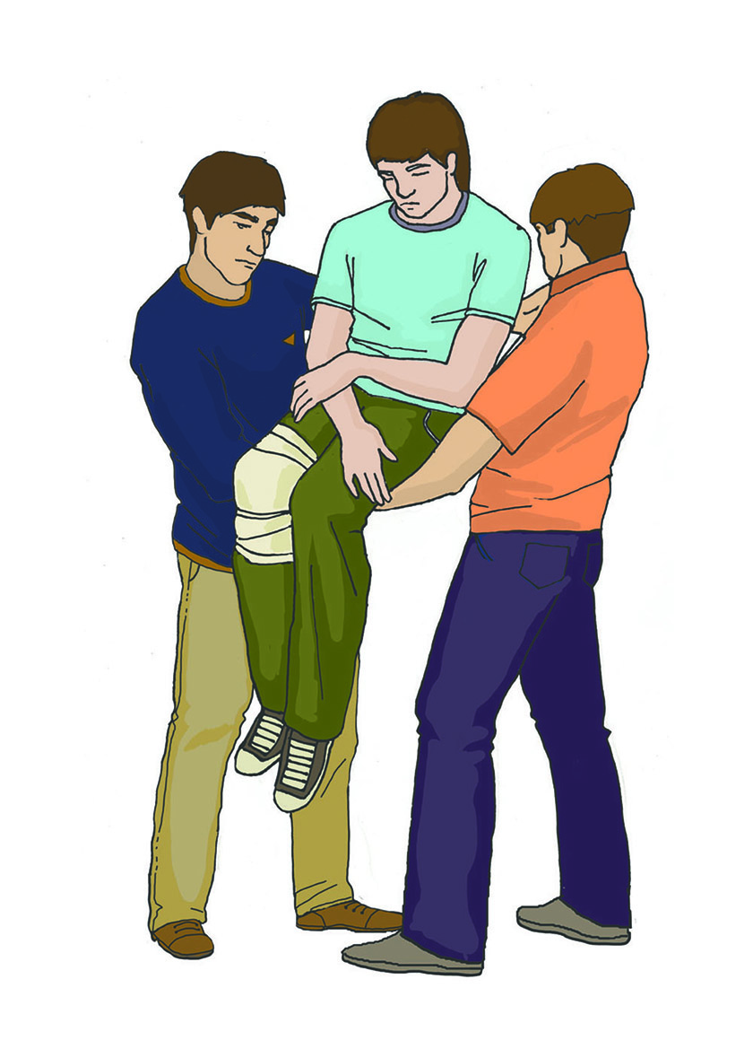
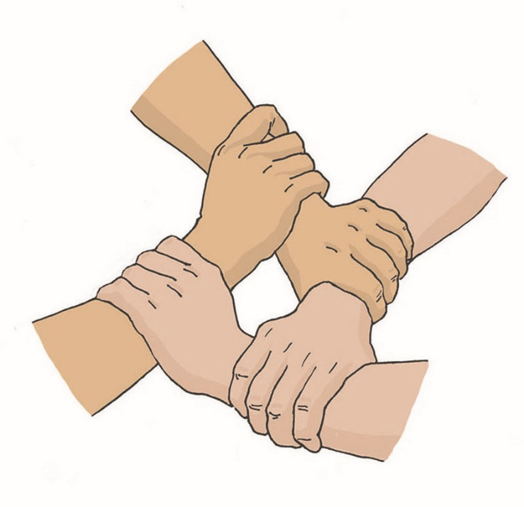
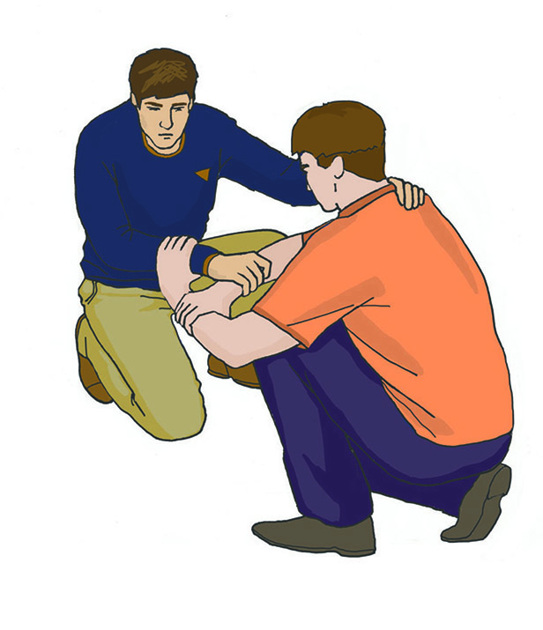
СПОСОБЫ ИЗВЛЕЧЕНИЯ И ПЕРЕМЕЩЕНИЯ ПОСТРАДАВШЕГО
Тема 1 · п. 1.6 Извлечение и перемещение пострадавших
Переноска пострадавшего в одиночку на плече
Переноска пострадавшего вдвоем на замке из четырех рук
Переноска пострадавшего вдвоем на замке из трех рук с поддержкой под спину

Slide 10
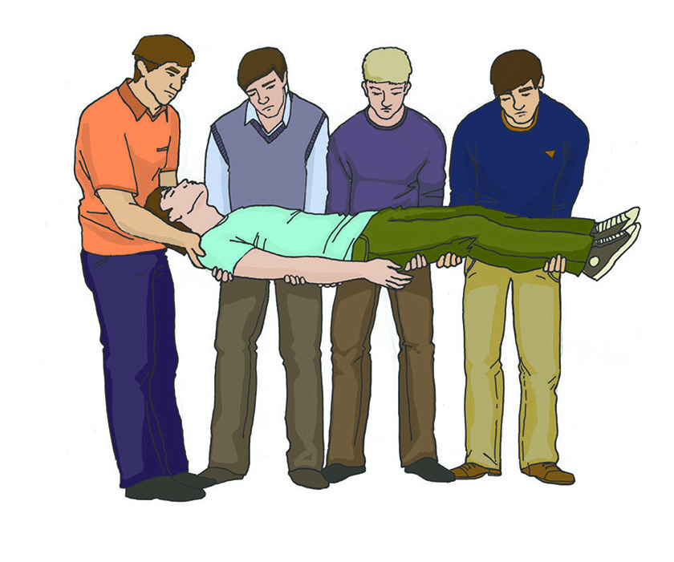
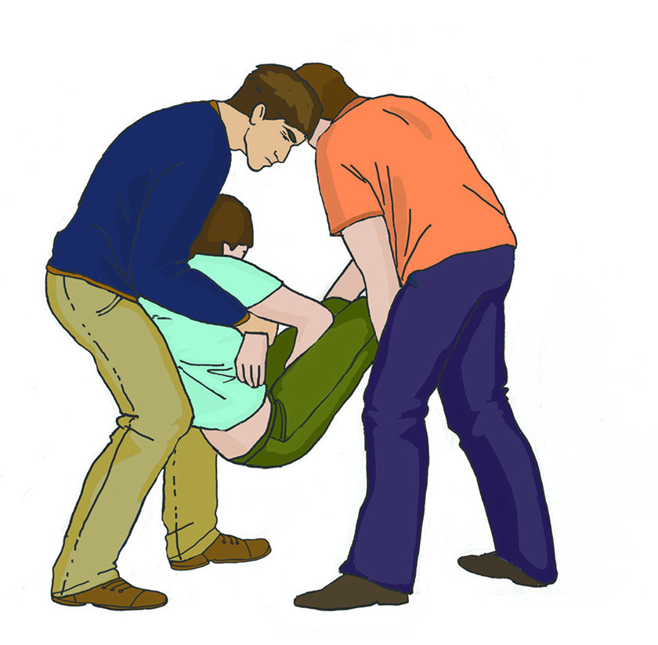
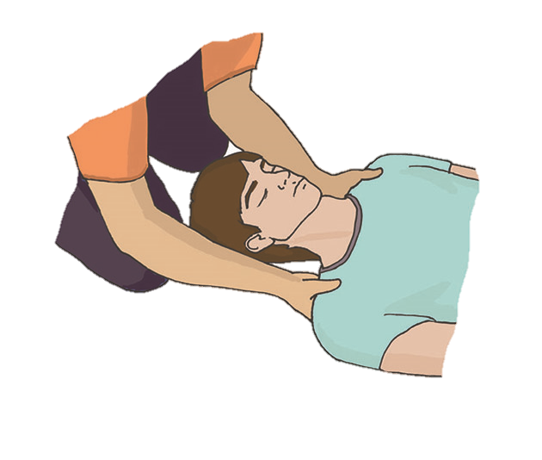
СПОСОБЫ ИЗВЛЕЧЕНИЯ И ПЕРЕМЕЩЕНИЯ ПОСТРАДАВШЕГО
Тема 1 · п. 1.6 Извлечение и перемещение пострадавших
Переноска пострадавшего вдвоем за руки и ноги
Переноска пострадавшего с подозрением на травму позвоночника

Slide 11
БЛАГОДАРИМ ЗА ВНИМАНИЕ
Notes:
«-»
Благодарим за внимание
«-»

